Slide 2
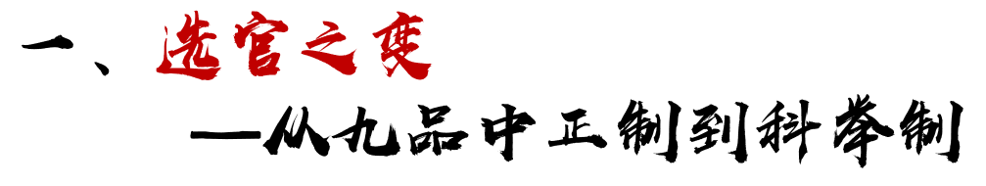

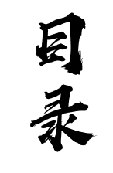
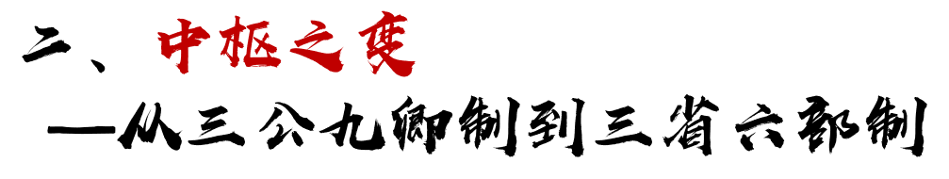
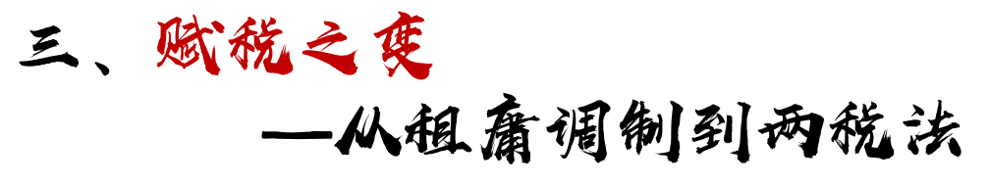
课程标准：通过了解隋唐时期的高度繁荣，认识三国两晋南北朝至隋唐时期的制度变化与创新。

Slide 3
一、选官制度——从九品中正制到科举制
创立：
措施：
标准：
曹魏时期，曹丕采纳吏部尚书陈群的建议而推行。
中央委任中正官为各地人才评定等级，共分九等，朝廷依此授以相应的官职。
从初创时期的重视家世、道德和才能，发展到西晋时期主要看重家世。
Notes:
盛行于魏晋南北朝时期，是一种由品评官评定人才优劣，然后授官的制度，实际上是对察举制的发展。
九品中正制将选举权收回中央，将乡里评议改为官方评议。在地方设中正官，由当地出身的朝官中“德充才盛”者担任，负责将本地士人状况考评定级，以供吏部选官参考。中正编订的本地人材料，分为两项：一是“家世”，二是“状”，即对本人道德状况、才能学识的评语。然后根据“状”，参考家世，评定每个人的“品”。将人物等级分为九个九个等级。中正所评等级越高，所受官职往往在比较清要的位置，以后升迁就快。

Slide 4
一、选官制度——从九品中正制到科举制
材料一 随着南北朝以来经济的发展，中小地主与富裕农民的数量日益增多，他们要求打破门阀士族的限制，在政治上得到发展。这一要求与隋朝打击豪强地主，加强中央集权的政策是相符合的。因此，魏晋以来为豪强地主所操纵的选拔官僚的“九品中正制”，就在隋文帝时废除了。
——摘编自白寿彝主编《中国通史》
根据材料一，指出隋文帝废除“九品中正制”的原因。

Slide 5
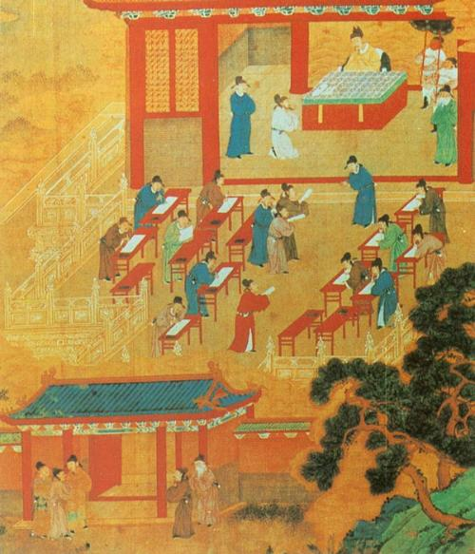
一、选官制度——从九品中正制到科举制
1、科举制产生原因
①经济的发展，庶族地主势力壮大，他们要求参与国家政治；
②统治者意图打击门阀士族的特权，加强中央集权。
2、科举制的发展
隋文帝 开始采用分科考试的方式选拔官员
隋炀帝 设置进士科，科举制度正式形成
唐太宗 增加了考试科目，以进士和明经两科为主
武则天 扩大科举取士的人数，首创了武举和殿试
唐玄宗 任用高官主持考试，提高了科举考试的地位

Slide 6
科举制对中国历代王朝统治有什么影响？
材料一：隋炀帝时增设进士科……经过唐代的发展，考试作为一项重要制度确立起来。这样，士人可以不经荐举，直接报名考试……由政府择优录取，从而纠正了魏晋以来世家大族垄断用人做官大权的状况。 ——韦庆远《中国政治制度史》
材料二：贫苦子弟，类皆廉谨自勉，埋首窗下……即纨绔子弟，亦知苦读，以获科第…是皆科举鼓励之功有甚于今日十万督学之力也。
——邓嗣禹《中国考试制度史》
材料三：（科举制度）“为所有西方国家以考试录用人员的文官考试制度提供了一个遥远的榜样。
——崔瑞德《剑桥中国隋唐史》

Slide 7
科举制对中国历代王朝统治有什么影响？
积极：①打破了世家大族对选拔人才的垄断，有利于中央集权的加强。
②通过考试选拔人才，提高了官员的文化素质
③扩大了统治的基础，促进社会阶层的流动
④有利于社会公平公正，中国选官制度逐渐走向成熟与完善
……
  消极：①明清时期八股取士，束缚了人们的思想。
  ②对儒学的过分推崇限制了科学技术的发展。

Slide 8
选官制度的演变历程
时间 | 制度 | 方式 | 标准 | 趋势
先秦
秦
汉
魏晋 南北朝
隋唐至明清
①选拔标准从注重门第到注重才能
②选拔方式从地方评定到中央选拔
③选拔形式逐渐走向制度化、形式严密
④选拔基础：范围日益扩大
世卿世禄制
世袭
血缘
军功爵制
中央任免
军功
察举制
自下而上推荐
孝廉
中正官
评定、授官
前期家世、才能，后期看重门第。
九品中正制
科举制
分科考试
才学

Slide 9
二、中央官制——
三省六部制
秦朝
西汉
东汉
魏晋南北朝
皇帝
皇帝
皇帝
皇帝
三公
中朝
三公
尚书台
三公
中书省
尚书省
门下省
九卿
九卿
【决策】
【执行】
【虽置三公，事归台阁】

Slide 10
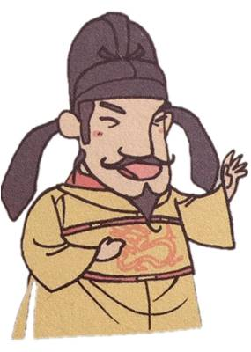
二、中央官制——
三省六部制
1、形成过程
皇帝
三 省
魏晋南北朝时期：三省初成。
中书省
门下省
尚书省
隋文帝时，正式确立三省六部制。
唐太宗时，完善三省六部制
六 部
吏部
户部
礼部
兵部
刑部
工部

Slide 11
二、中央官制——
三省六部制
皇帝
三省六部制作用
三 省
起草诏令
封驳审议
负责执行
中书省
门下省
尚书省
①分割相权，有利于加强皇权。
②分工明确，有利于提高办事效率。
③集思广益，有利于减少皇帝的决策失误。
④是中国政治制度的重大变革，影响深远。
六 部
吏部
户部
礼部
兵部
刑部
工部
三省六部制结构图

Slide 12
三、赋税制度的创新——从租庸调到两税法
国 家
维持国家运转
以成年男子为基础的徭役和兵役
以人丁为依据的人头税即丁税
纳税
以田亩为基础的土地税，即田税
百 姓
百姓缴纳的赋税给国家提供资金。国家用其养兵卫国、赈灾、修建工程、支付官吏工资等维持国家运转，为百姓创造一个稳定的生活环境。百姓与国家是相互依存的关系

Slide 13
三、赋税制度的创新——从租庸调到两税法
1.背景
阅读材料并思考：两税法实行的背景是什么？
唐初赋敛之法曰租庸调……玄宗之末，版籍浸坏，多非其实。及至德兵起，所在赋敛，迫趣（cù）取办，无复常准。赋敛之司增数而莫相统摄，各随意增科，自立色目，新故相仍，不知纪极。民富者丁多，率为官为僧以免课役，而贫者丁多无所伏匿，故上户优而下户劳。吏因缘蚕食，旬输月送，不胜困弊，率皆逃徙为浮户，其土著百无四五。
——《资治通鉴》卷226
户籍损坏，人口统计少于实际人口。
军费加至赋税，任意加收。
富者逃税，穷者课税，贫富差距拉大。
官吏盘剥严重，逃户变多。

Slide 14
比较租庸调制与两税法
创新之处
 | 租庸调制 | 两税法
征税标准
征税项目
征税对象
征税次数
放松了人身控制
人丁
财产
田租、户调、
力役、杂税等
简化了税收名目
户税、田税
授田农民
不分主客农商，一律纳税
扩大了收税对象
旬输月送
夏、秋两季
简化了税收时间
Notes:
征税标准：
（租庸调制）以“人丁”为本，不论土地、财产的多少，都要按丁交纳同等数量的绢、粟。
（两税法）“唯以资产为宗，不以丁身为本。”
人身控制：
（均田制）成年男子承担一定的徭役
（租庸调制）“以庸代役”
（两税法）取消租庸调和一切杂役
税收种类：
（两税法）每户缴纳户税和地税，取消租庸调和一切杂税、杂役。一年分夏季和秋季两次纳税。
征税内容:
（租庸调制）纳粮为租；纳布为调；纳布代役为庸
（两税法）户税按户等高低征钱，地税按亩缴纳谷物。

Slide 15
三、赋税制度的创新——从租庸调到两税法
3.影响(积极）
①简化税收名目，有利于减轻人民的负担，缓和社会矛盾。
②扩大收税对象，保证国家的财政收入，
③两税法“唯以资产为宗，不以丁身为本”，体现了社会公平。
④减轻了政府对农民的人身控制。
⑤以货币为主要征税方式，一定程度上促进商品经济的发展。

Slide 16
课堂总结
隋唐的制度创新
君主专制——三省六部制
中央集权——科举制
经济基础——两税法

